Slide 1

Monitoração de Projeto
Alunos:
Joseph Kaltenecker
Luiz Henrique
Murilo de Jesus
Rodrigo Abreu

Slide 2
Introdução
“Monitorar e controlar o trabalho do projeto é o processo de acompanhamento, revisão e ajuste do progresso para atender aos objetivos de desempenho definidos no plano de gerenciamento.” (Guia PMBOK® * )
Monitorar x Controlar
Ferramentas
* Guide to the Project Management Body of Knowledge (ou guia para o conjunto de conhecimentos de gerenciamento de projetos).

Slide 3
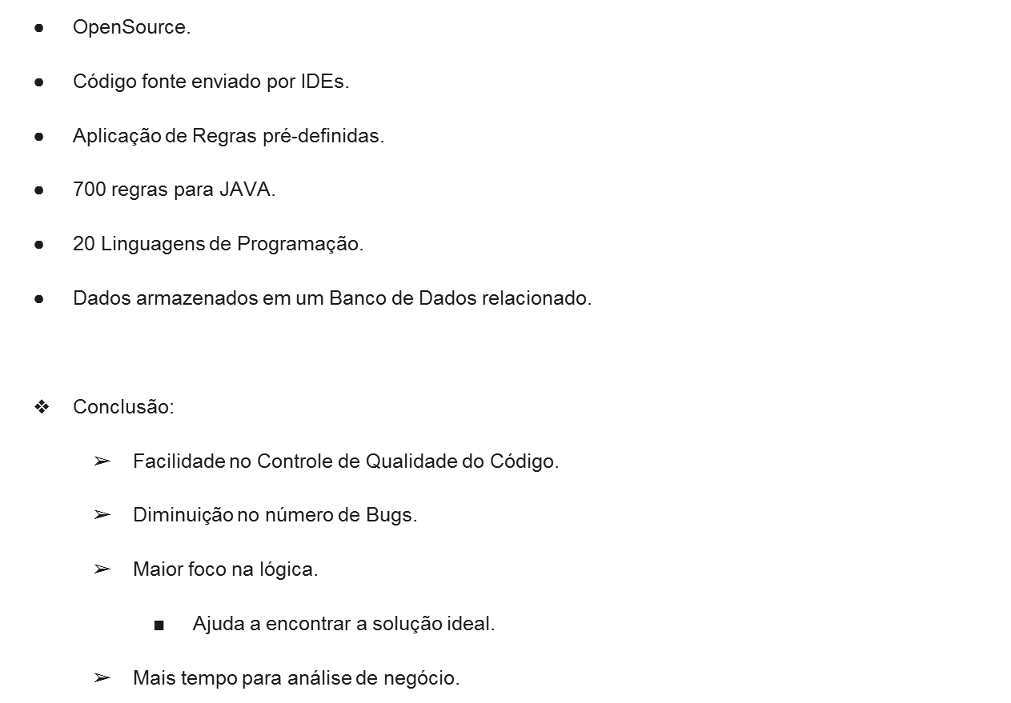
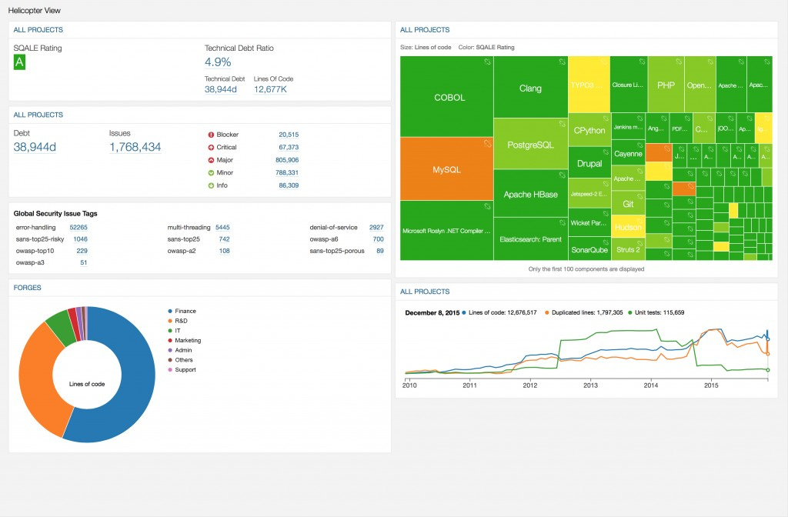
SonarQube

Slide 4
SciTools Understand
Ferramenta comercial de análise de código estático
Código fonte enviado por IDEs personalizáveis
Suporta diversas linguagens de programação. Ex: C/C++, C#, Java, Python, Web.
Possui uma ampla cadeia de métricas (básicas e personalizadas), gráficos, relatórios e ferramentas visuais
Possui integração com o SonarQube e Eclipse
Consulta ao Banco de Dados Understand através da Perl API Understand
Conclusão:
  Facilidade na manutenção, medição e visualização de códigos-fonte.
  Funciona em diversos SOs (Windows, Linux, Solaris e Mac).
  Facilidade de visualização de informações e como tais informações são utilizadas.
  Facilidade para navegação nas informações.

Slide 5
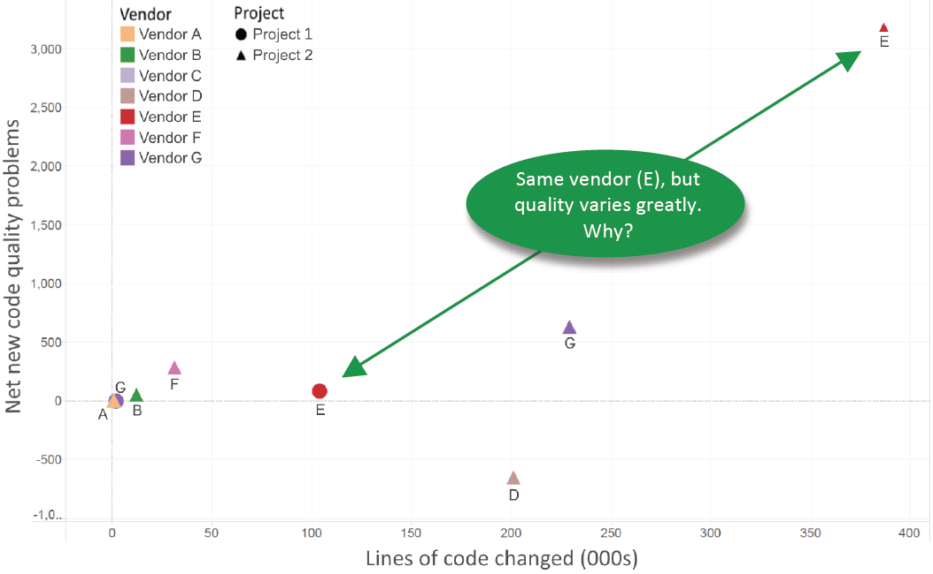
Semmle
Melhor recrutamento de equipes;
Melhor feedback;
Mais econômico;
Melhor código;
Melhor gestão.

Slide 6
Bibliografia
https://www.infobip.com/pt/desenvolvedor/melhorando-a-qualidade-do-codigo-com-sonarqube
http://netcoders.com.br/analise-codigo-ndepend/
http://emenda.com/products/scitools-understand/
https://scitools.com/feature-category/code-knowledge/
http://www.dummies.com/careers/project-management/pmp-certification/monitor-and-control-project-work-basics-and-inputs-you-should-know-for-the-pmp-certification-exam/
https://escritoriodeprojetos.com.br/monitorar-e-controlar-o-trabalho-do-projeto

